Slide 1




Рекомендации по созданию Центров образования цифрового и гуманитарного профилей «Точка роста» в 2020 году

Slide 2
Федеральный проект
«Современная школа»
мероприятие:
«Обновление материально-технической базы для формирования у обучающихся современных технологических и гуманитарных навыков при реализации основных и дополнительных общеобразовательных программ цифрового и гуманитарного профилей в рамках региональных проектов, обеспечивающих достижение целей, показателей и результата федерального проекта «Современная школа» национального проекта «Образование»

Slide 3
Цель федерального проекта
«Современная школа»
Вхождение РФ к 2024 году в ТОП10 стран мира по качеству общего образования, воспитания гармонично развитой и социально ответственной личности, посредством обновления содержания, технологий и методов обучения
год | Количество школ | Охват учащихся, тыс
2019 | 2049 | 100
2020 | 2951/5000 | 250
2021 | 3000/8000 | 400
2022 | 3000/11 000 | 550
2023 | 2500/13 500 | 700
2024 | 16 000 | 800

Slide 4
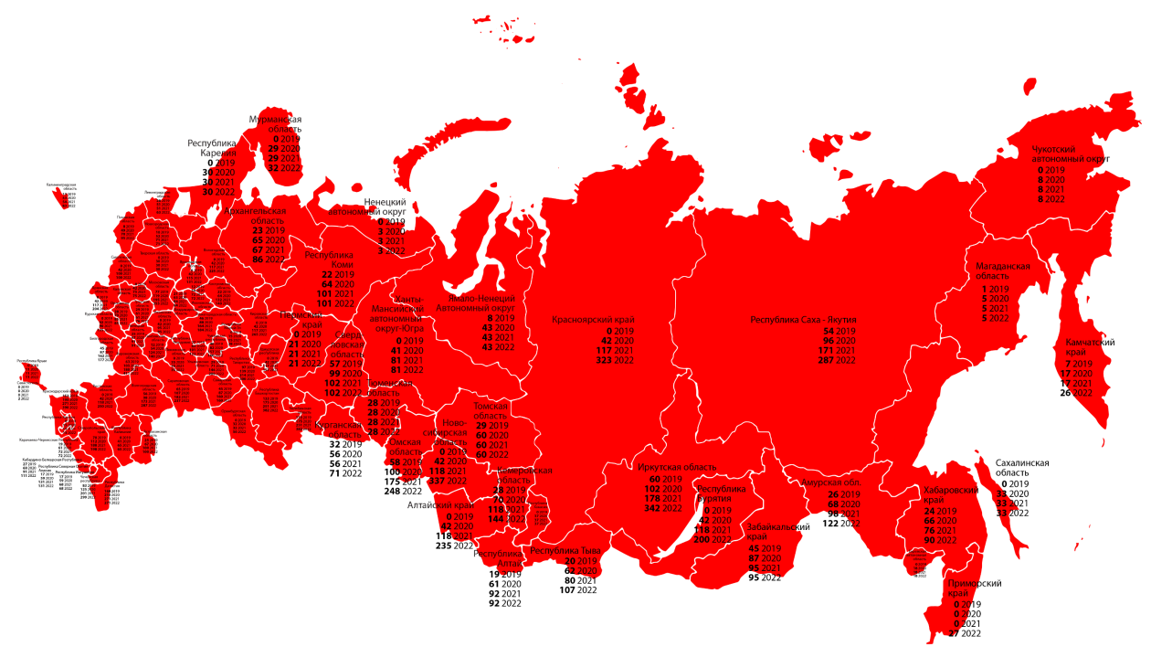
Карта Точек Роста

Slide 5
Распоряжение Министерства просвещения Российской Федерации №P-133 от 17 декабря 2019 года
«Об утверждении методических рекомендаций по созданию (обновлению) материально-технической базы общеобразовательных организаций, расположенных в сельской местности и малых городах, для формирования у обучающихся современных технологических и гуманитарных навыков при реализации основных и дополнительных общеобразовательных программ цифрового и гуманитарного профилей в рамках региональных проектов, обеспечивающих достижение целей, показателей и результатов федерального проекта «Современная школа» национального проекта «Образование» и признании утратившими силу распоряжение Минпросвещения России от 1 марта 2019 г. №Р-23
Распоряжение Министерства просвещения Российской Федерации №Р-5 от 15 января 2020 года «О внесении изменений в распоряжение Минпросвещения России от 17 декабря 2019 года №Р-133»

Slide 6
Рекомендуемые документы:
«Методические рекомендации для субъектов Российской Федерации по вопросам реализации основных и дополнительных общеобразовательных программ в сетевой форме» (утв. Минпросвещения России 28.06.2019 № МР-81/02вн)
Приказ Минпросвещения России «О внесении изменений в Порядок организации и осуществления образовательной деятельности по основным общеобразовательным программам – образовательным программам начального общего, основного общего и среднего общего образования, утвержденный приказом Министерства образования и науки Российской Федерации от 30 августа 2013 г. №1015
Приказ «Об утверждении Целевой модели развития региональных систем дополнительного образования детей» от 03.09.2019
Распоряжение Минпросвещения России P-145 от 25.12.2019 «Об утверждении методологии (целевой модели) наставничества обучающихся для организаций, осуществляющих образовательную деятельность по общеобразовательным, дополнительным общеобразовательным и программам среднего профессионального образования, в том числе с применением лучших практик обмена опытом между обучающимися»

Slide 7
Федеральный оператор – ФГАУ «Фонд новых форм развития образования»
Осуществляет организационное, методическое и информационное сопровождение реализации мероприятий по созданию и функционированию Центров

Slide 8
Дорожная карта 2020
№ | Наименование мероприятия | Ответственный | Результат | Срок
1 | Утверждено должностное лицо в составе регионального ведомственного проектного офиса, ответственное за создание и функционирование Центров | Региональный координатор | Распорядительный акт регионального органа исполнительной власти, осуществляющего государственное управление в сфере образования (далее – Распорядительный акт РОИВ) | 25 августа 2019
2 | Утвержден перечень образовательных организаций, в которых будет обновлена материально-техническая база и созданы Центры | Региональный координатор | Распорядительный акт РОИВ | 1 октября 2019
3 | Утвержден медиаплан информационного сопровождения создания и функционирования Центров | Региональный координатор | Распорядительный акт РОИВ | 1 октября 2019
4 | Утверждено типовое Положение о деятельности Центров на территории субъекта Российской Федерации | Региональный координатор | Распорядительный акт РОИВ | 1 октября 2019
5 | Согласованы и утверждены типовой дизайн-проект и зонирование Центров | Региональный координатор, федеральный оператор | Письмо ведомственного проектного офиса и акт РОИВ/РВПО | 30 октября 2019

Slide 9
Дорожная карта 2020
№ | Наименование мероприятия | Ответственный | Результат | Срок
6 | Утвержден инфраструктурный лист | Региональный координатор, федеральный оператор | Письмо РОИВ | Согласно отдельному графику
7 | Представлена информация об объемах средств операционных расходов на функционирование Центров по статьям расходов | Региональный координатор, федеральный оператор | Распорядительный акт РОИВ | 30 ноября Х-1 года, далее ежегодно
8 | Заключено соглашение о предоставлении субсидии из федерального бюджета бюджету субъекта Российской Федерации в государственной интегрированной информационной системе управления общественными финансами «Электронный бюджет» | Субъект Российской Федерации | Заключено дополнительное соглашение | 30 декабря Х-1 года, далее по необходимости
9 | Объявлены закупки товаров, работ, услуг для созданию Центров | Субъект Российской Федерации | Извещения о проведении закупок | 1 марта Х года
10 | Проведено повышение квалификации педагогических работников и сотрудников Центров по программам, программах переподготовки кадров, реализуемым федеральным оператором в дистанционном и очном форматах | Региональный координатор, федеральный оператор | Свидетельство о повышении квалификации Отчет по программам повышения квалификации | Согласно отдельному графику

Slide 10
Дорожная карта 2020
№ | Наименование мероприятия | Ответственный | Результат | Срок
11 | Получена лицензия на осуществление образовательной деятельности Центров по подвиду дополнительного образования детей и взрослых (при необходимости) | Региональный координатор | Лицензия на реализацию образовательных программ дополнительного образования детей и взрослых | 25 августа 2020, далее ежегодно
12 | Завершено приведение площадок образовательных организаций в соответствие с фирменным стилем Центра «Точка роста»; доставлено, установлено, налажено оборудование | Региональный координатор | Акты-приемки работ, товарные накладные | 20 августа Х года
13 | Проведен мониторинг оснащенности по приведению площадок Центров в соответствие с методическими рекомендациями Минпросвещения России | Региональный координатор | По форме, определяемой Минпросвещения России или федеральным оператором | 1 июня Х года, 30 августа Х года, далее ежегодно
14 | Открыты Центры в единый день | Региональный координатор | Информационное освещение в СМИ | 1 сентября Х года
15 | Участие Центра "Точка роста" в едином дне открытия | Региональный координатор | Информационное освещение в СМИ | Определяется Минпросвещения России и Федеральным оператором

Slide 11
Определение
Центры «Точка роста» создаются как структурные подразделения общеобразовательных организаций, осуществляющих образовательную деятельность по основным и дополнительным общеобразовательным программам в целях формирования современных компетенций и навыков у обучающихся, в том числе по учебным предметам «Информатика», «ОБЖ» и предметной области «Технология», а также повышения качества и доступности образования вне зависимости от местонахождения образовательной организации

Slide 12
Целями деятельности Центров являются:
СОЗДАНИЕ УСЛОВИЙ ДЛЯ ВНЕДРЕНИЯ на уровнях начального общего, основного общего и (или) среднего общего образования новых методов обучения и воспитания, образовательных технологий, обеспечивающих освоение обучающимися основных и дополнительных общеобразовательных программ цифрового и гуманитарного профилей;
ОБНОВЛЕНИЕ СОДЕРЖАНИЯ И СОВЕРШЕНСТВОВАНИЕ МЕТОДОВ обучения по учебным предметам «Информатика», «Основы безопасности жизнедеятельности» и предметной области «Технология»;

Slide 13
Задачами деятельности Центров является:
Охват на обновленной материально-технической базе общеобразовательной организации контингента обучающихся, осваивающих основные общеобразовательные программы по учебным предметам «Информатика», «ОБЖ» и предметной области «Технология»;
Обеспечение охвата обучающихся общеобразовательной организации дополнительными общеобразовательными программами цифрового, естественнонаучного, технического и гуманитарного профилей в формате проектной деятельности во внеурочное время, в том числе с использованием дистанционных форм обучения и сетевой формы реализации образовательных программ с учетом рекомендуемых минимальных индикаторов и показателей.

Slide 14
Задачами деятельности Центров является:
Рекомендуется обеспечивать использование инфраструктуры Центра как общественного пространства для развития общекультурных компетенций и цифровой грамотности населения, шахматного образования, проектной деятельности, творческой, социальной самореализации детей, педагогов, родительской общественности во внеурочное время
(с учетом территориальных, экономических, культурных и других особенностей конкретной территории, на которой располагается Центр, содержания и направленностей образовательных программ (проектов), перечня мероприятий, проводимых Центров, режима работы общеобразовательной организации)

Slide 15
Образовательные направления:
Реализация основных общеобразовательных программ по учебным предметам «Информатика», «Основы безопасности жизнедеятельности», предметной области «Технология»;
Разработка и реализация разноуровневых дополнительных общеобразовательных программ цифрового, естественнонаучного, технического и гуманитарного профилей, а также иных программ в рамках внеурочной деятельности обучающихся, в том числе в каникулярный период;
проектная деятельность
научно-техническое творчество
шахматное образование
IT-технологии
медиатворчество
социокультурные мероприятия
информационная, экологическая, социальная, дорожно-транспортная безопасность

Slide 16
Порядок создания Центра
Общеобразовательная организация издает локальный нормативный акт:
о создании Центра, утверждающий Положение о деятельности Центра, включая функции по обеспечению реализации основных и дополнительных общеобразовательных программ цифрового, естественнонаучного, технического и гуманитарного профилей на территории муниципального района субъекта Российской Федерации
- о назначении руководителя Центра;
Учредитель общеобразовательной организации обеспечивает принятие или внесение изменений в соответствующие правовые акты и документы, в том числе (при необходимости) устав организации, государственное (муниципальное) задание на финансовый год и плановый периоды и другие акты.

Slide 17
Требования к кадровому составу и штатной численности
Руководитель
Педагог дополнительного образования
(в том числе по шахматам)
Педагог-организатор
Учитель (по предмету «ОБЖ»
Учитель (по предмету «Технология»)
Учитель (по предмету «Информатика»)
Не менее 4-х штатных единиц

Slide 18
Проект графика образовательных сессий на 2020:
дистанционный курс «Гибкие компетенции в проектной деятельности»
(для всех категорий )

Slide 19
Очные образовательные сессии в 2020 году:
учителя информатики
учителя технологии
учителя ОБЖ

Slide 20
проект
Форум руководителей Центров «Точка роста» ноябрь
Москва

Slide 21
Требование к имущественному комплексу Центра
Центр должен быть размещен не менее, чем в двух помещениях площадью ≥ 40 м² каждое и включать следующие функциональные зоны:
Учебный кабинет по предметам «Информатика», «ОБЖ» и предметной области «Технология»)
Открытое пространство (помещение) для проектной деятельности.
Допускается комбинирование функциональных зон в одном помещении с учетом необходимости обеспечения единовременной реализации образовательных программ по направлениям.
Помещение для проектной деятельности зонируется по принципу зоны коллективной работы, включающей шахматную гостиную, медиазону и (или) медиатеку.

Slide 22
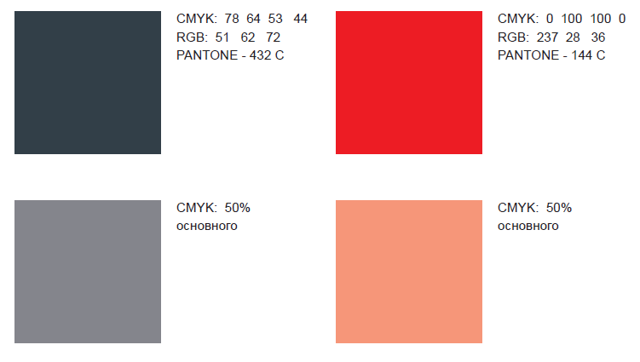
Фирменный стиль
Цветовая схема

Slide 23











Фирменный стиль
Символика проекта и правила ее использования в различных задачах по оформлению печатной, цифровой, сувенирной и прочей продукции описаны в кратком руководстве по фирменному стилю.
Основной логотип
и вспомогательные версии
Декоративные элементы
Варианты вывесок

Slide 24
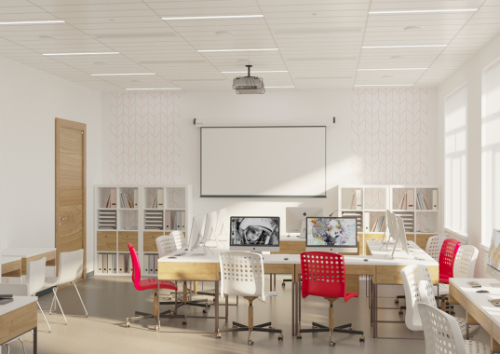
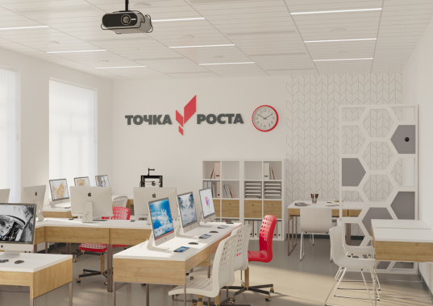
Учебный кабинет в дизайн-макете Ленинградской области

Slide 25
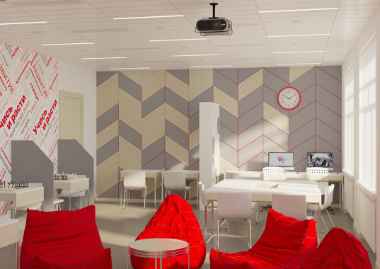
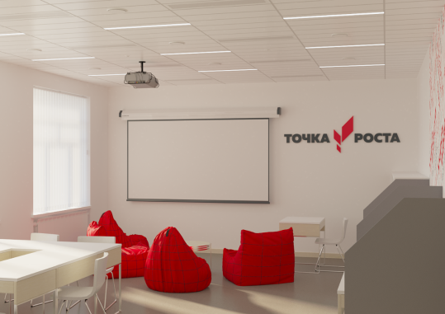
Помещение для проектной деятельности

Slide 26
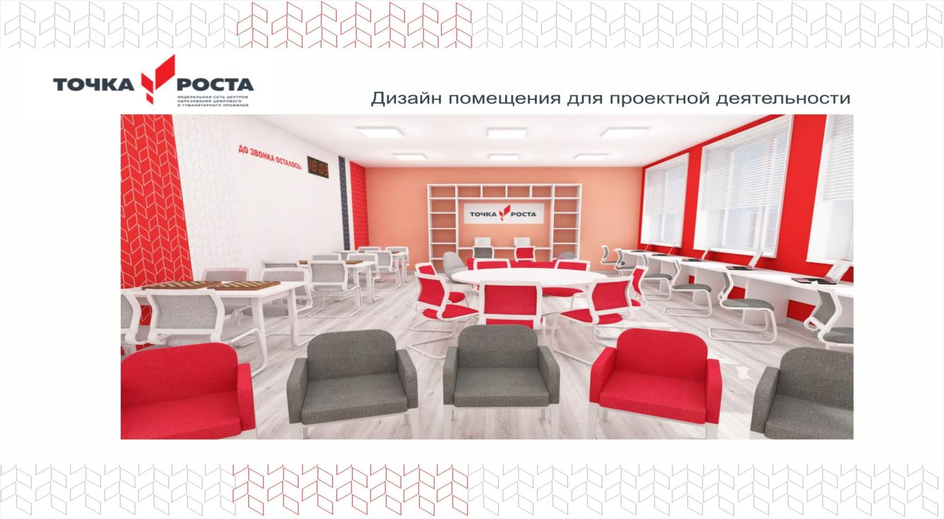
20

Slide 27
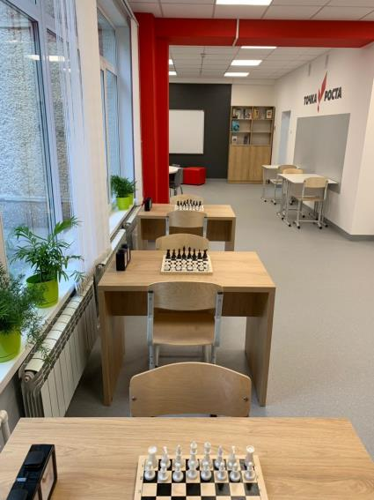
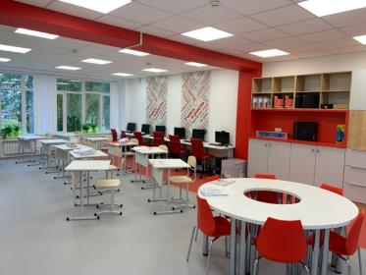
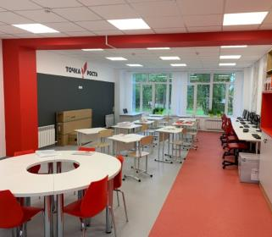
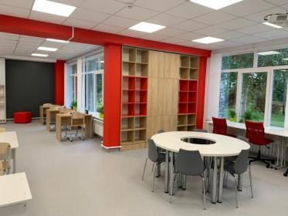
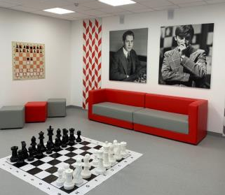
Инфраструктура - пример Свердловской области

Slide 28
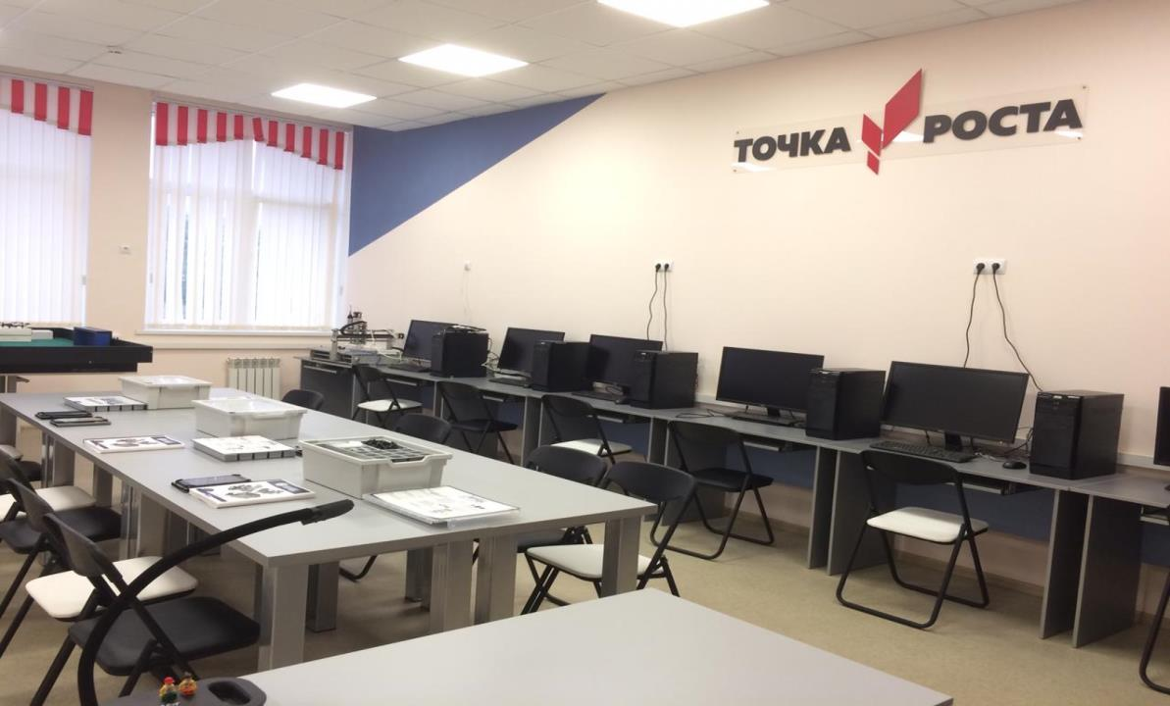

Slide 29
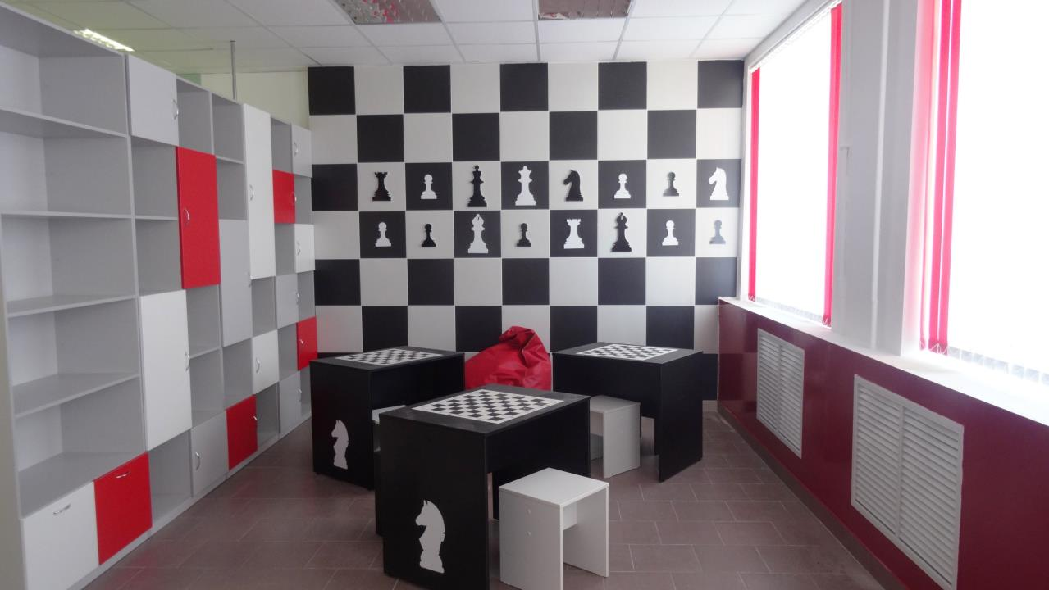

Slide 30
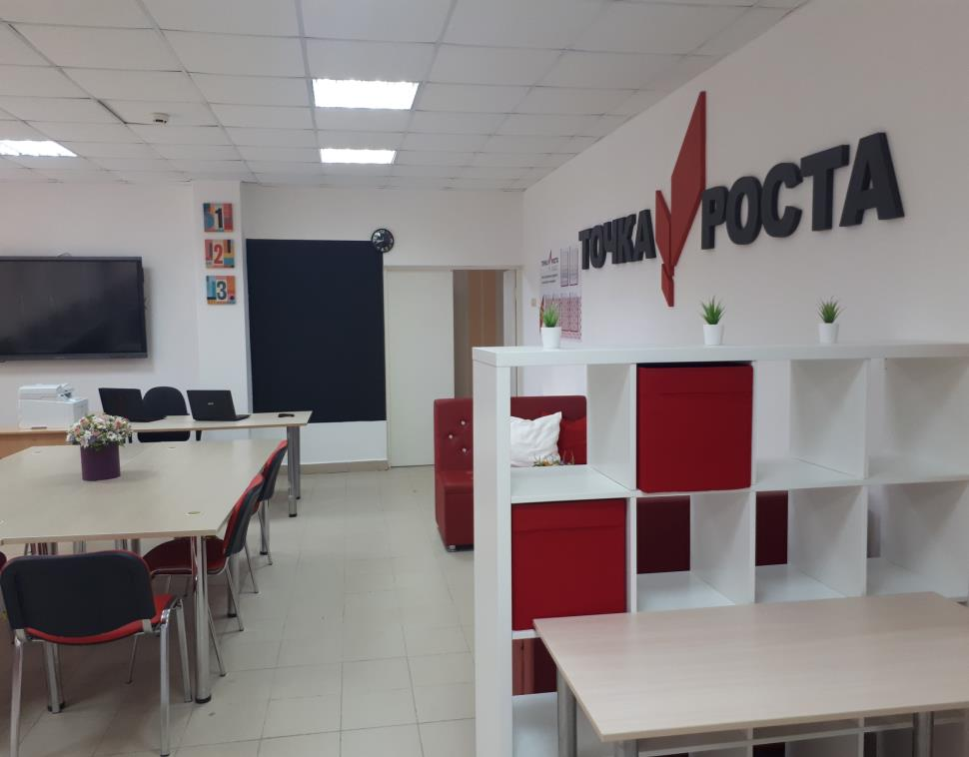

Slide 31
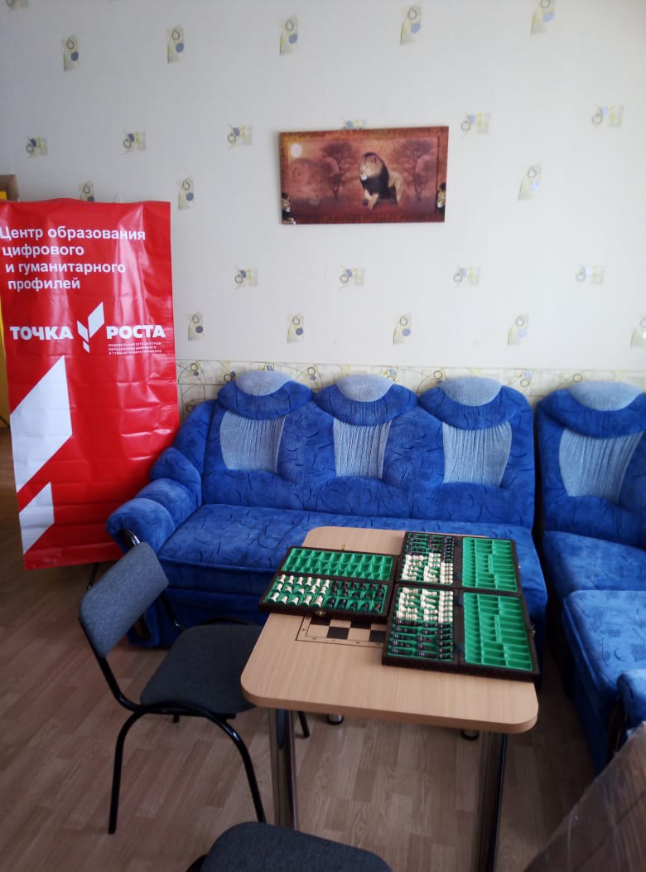
Пример несоответствия требованиям фирменного стиля

Slide 32
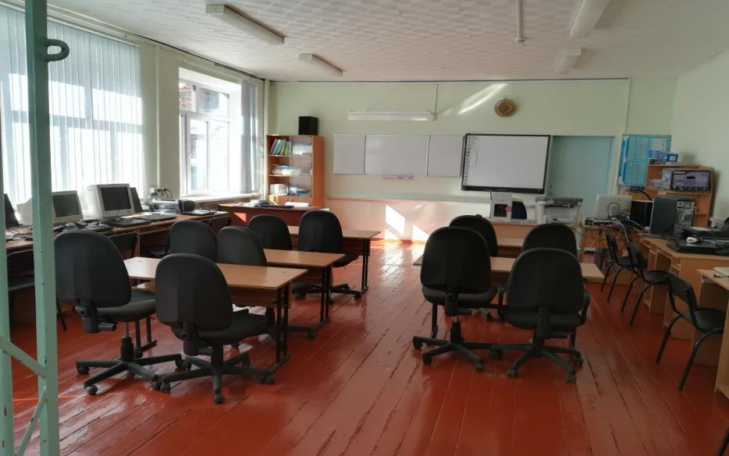
Пример несоответствия требованиям фирменного стиля

Slide 33
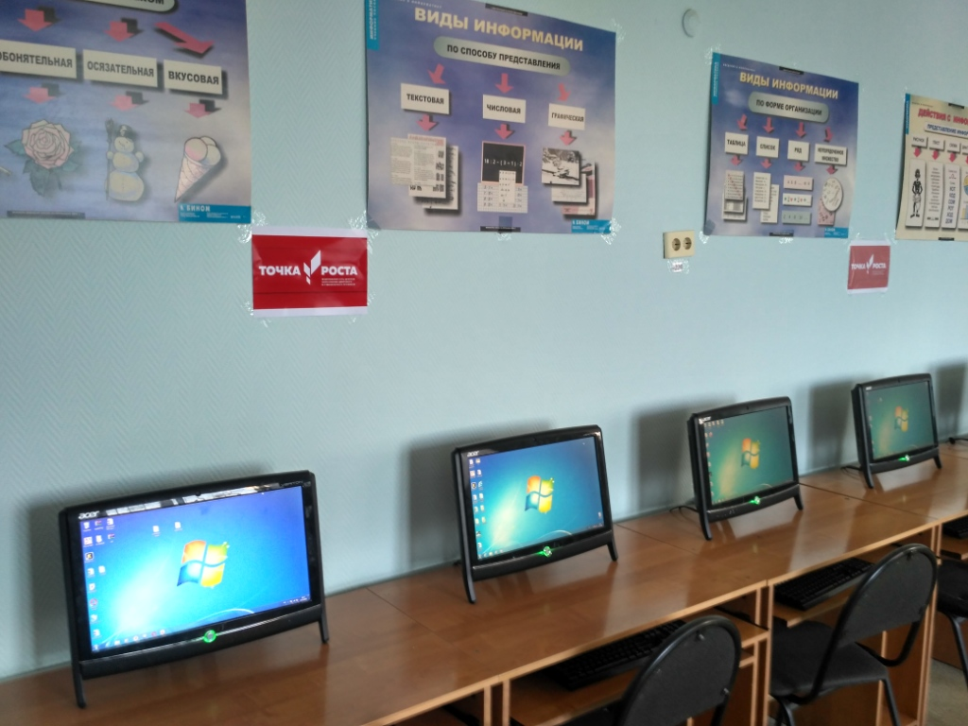
Пример несоответствия требованиям фирменного стиля

Slide 34
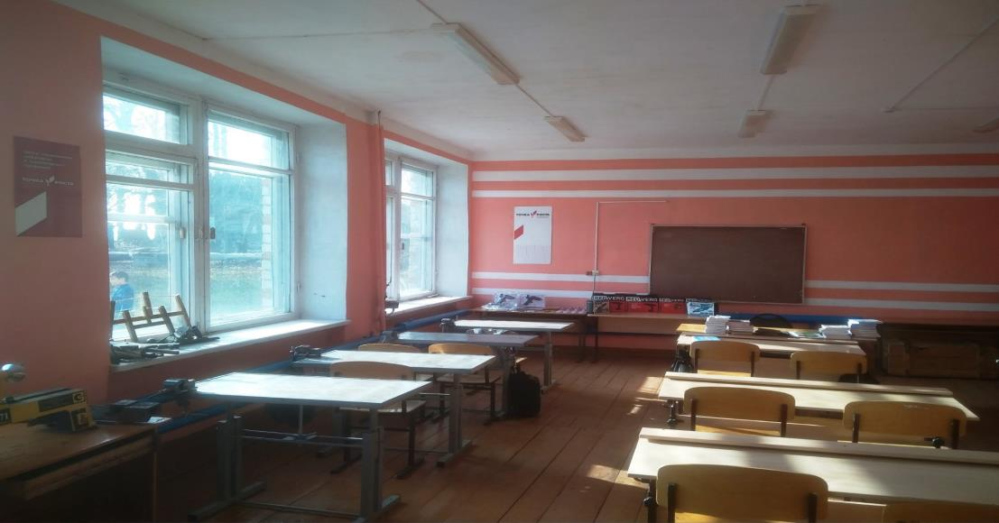
Пример несоответствия требованиям фирменного стиля

Slide 35
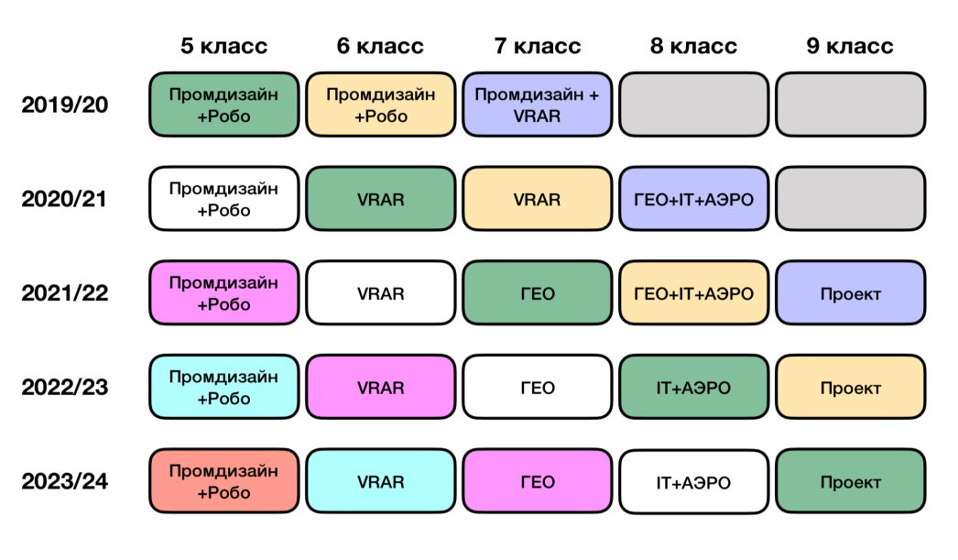
Образовательные программы по уроку технологии

Slide 36


Образовательные программы по уроку технологии
5 кейсов
Дизайн-анализ
Формообразование
Дизайн-исследование
Трехмерная графика
2 кейса
Разработка приложений VR/AR
Сборка VR очков
Графические интерфейсы UI/UX
Программирование

Slide 37


Образовательные программы по уроку технологии
3 кейса
Аэрофотосъемка
Работа навигационных систем
Работа с пространственными данными
Картографические сервисы
3 кейса
Навыки полета
Программирование на Python
Распознавание объектов
Программирование интернета вещей

Slide 38
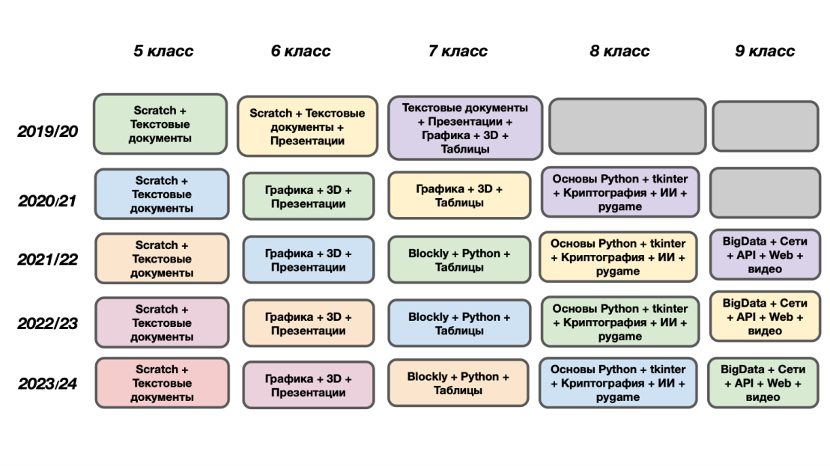
Образовательные программы по информатике

Slide 39
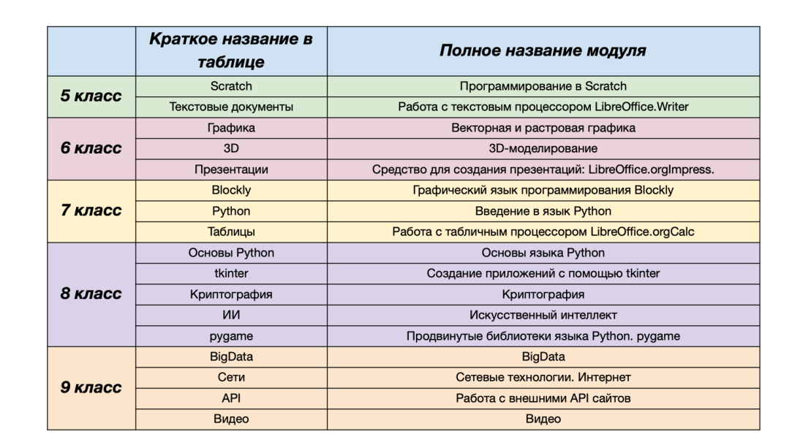
Образовательные программы по информатике

